Slide 1
Delmi Yamileth Mejía
Computación Sábados

Slide 2
La contaminación
La contaminación es la introducción de sustancias dañinas o energía en el medio ambiente, ya sea en forma de elementos sólidos, líquidos o gaseosos, o de formas de energía como el calor, la luz o el sonido Este fenómeno, que generalmente es consecuencia de la actividad humana, causa inestabilidad, daño y malestar en los ecosistemas, los seres vivos y la salud humana, alterando el equilibrio natural del planeta.

Slide 3
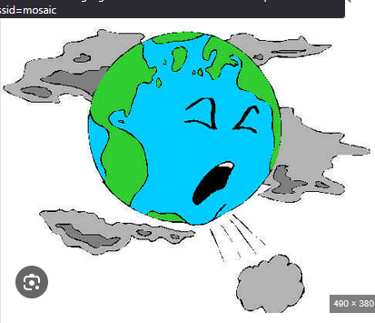
Ejemplo:

Slide 4
Ejemplo
La contaminación es la presencia o introducción de sustancias o elementos nocivos en el medio ambiente que afectan negativamente a la salud de los seres vivos, los ecosistemas y los recursos naturales. Esta introducción es causada mayormente por actividades humanas y puede afectar al aire, el agua, el suelo e incluso generar otros tipos de contaminación como la acústica, lumínica o térmica.

Slide 5
CONCLUCION
La contaminación afecta la salud del ser humano y el planeta
Tierra. ¿Cómo afecta? Afecta la capa DE OZONO

